Slide 1
Peer-Aktionen auf dem Campus
Wie können Studierende auf dem Campus erreicht werden?

Slide 2
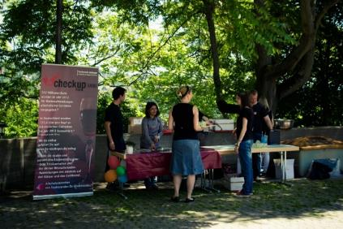
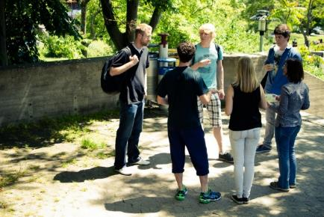
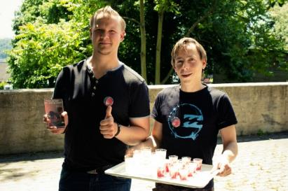
Nüchterner bleiben
Outreach-Aktionen
bisheriges Konzept an der Hochschule Esslingen:
Planung und Durchführung von originellen und niederschwelligen Aktionen auf dem Campus zur Kommunikation des Themas und Bewerbung von eCHUG-D
Aktive Ansprache der Kommiliton:innen (unterstützt durch Gratiscocktails, Buttons, Flyer, Stellwand etc.)
Notes:
Hinweis für Lehrende:
Wenn bei Ihnen im derzeitigen Semester aufgrund der Corona-Pandemie keine Aktionen in Präsenz auf dem Campus möglich sind, verwenden Sie stattdessen die Folien des Abschnitts „Outreach-Aktionen – Online“ und blenden Sie die Folien des Abschnitts „Outreach-Aktionen – Offline“ aus.

Slide 3
Do´s and Dont´s - Weitere Ideensammlung
Do´s | Dont´s

Slide 4
Do´s and Dont´s
Do´s | Dont´s
Haltung der Peerberater:innen
Die Peerberater:innen müssen dem Thema Alkoholkonsum und Alkoholprävention unter Studierenden mit Ernsthaftigkeit begegnen, da diese als Vorbilder im Peeransatz fungieren. Vorausgesetzt wird eine Auseinandersetzung und Reflexion der eigenen Konsummotiven und Konsumpraktiken. Der eigene Standpunkt sollte gefunden sein und nach Außen getragen werden. Um die Partizipation der Studierenden zu fördern, ist es notwendig, den Teilnehmenden Raum für eigene Erfahrungen und unterschiedlichen möglicherweise auch ambivalenten Meinungen zuzugestehen. | Demgegenüber steht, das Thema nicht ausreichend ernst zu nehmen und die Problematik ins Lächerliche zu ziehen (bspw. durch Witze oder Prahlen des letzten Vollrauschs). Die Peerberater:innen haben zwar vertieftes Wissen, sind allerdings keine allwissenden Expert:innen der Thematik. Expert:innenwissen sollte gleichrangig mit Erfahrungswissen der Studierenden wertgeschätzt werden.

Slide 5
Do´s and Dont´s
Do´s | Dont´s
Hinweise zur Durchführung
Da die Outreachs fakultätsübergreifend angeboten werden sollte darauf geachtet werden, dass, durch das Studium bedingt, unterschiedliche Vorkenntnissen bestehen. Da die angesprochenen Studierenden aus unterschiedlichen Studiengängen zusammenkommen, muss ein für alle verständlicher Wortschatz gebraucht werden. Allen Studierenden soll das Verständnis der Thematik gleichermaßen ermöglicht werden, ohne sie dabei zu über- oder unterfordern. Die Methoden sollten ansprechend gestaltet sein, Neugierde wecken und Aufmerksamkeit erregen. | Fachausdrücke sollten so wenig wie möglich, jedoch nur so viel wie nötig angewandt und dabei jederzeit erklärt werden. Allen Studierenden soll das Verständnis der Thematik gleichermaßen ermöglicht werden, ohne sie dabei zu über- oder unterfordern. Um die Outreachs effektiv zu gestalten sollten übermäßige theoretische Inhalte, die ermüdend wirken können, vermieden werden.

Slide 6
Outreach-Aktionen
Planung: Ort
Wählen eines Standortes, an dem möglichst viele Studierende erreicht werden können. Am besten eignen sich daher die (Haupt-)Eingänge oder auch das Foyer
Ungünstig erscheint ein Stand vor/in der Mensa, da die Studierenden dort vor allem (unter Zeitdruck) ihren Hunger stillen möchten
Unterschiedliche Aktionen sollten an unterschiedlichen Orten stattfinden

Slide 7
Outreach-Aktionen
Planung: Anzahl der Aktionen und Daten
Es sollten mindestens drei Outreach-Aktionen durchgeführt werden. Jede:r muss an mindestens zwei Aktionen teilnehmen.
Outreach-Aktionen sollten möglichst früh im Semester stattfinden, da die Studierenden hier noch nicht in der Prüfungsvorbereitung sind.
Bei der Dauer sollte darauf geachtet werden, dass die Aktion nicht nur über ein kurzes Zeitfenster geht. Es sollten mindestens 3 Stunden einplant werden.

Slide 8
Outreach-Aktionen
Planung: Uhrzeit
Der Zeitpunkt einer Outreach-Aktion ist entscheidend dafür, wie viele Personen angesprochen werden können und wie gut die Gespräche verlaufen.
mögliche Zeiträume - anzupassen auf die Pausenzeiten an der jeweiligen Hochschule:
Beginn: 10:00 Uhr (Aufbau: 09:30 Uhr)
Ende: 14:00 Uhr (Abbau bis 14:30 Uhr)
Da hier die Mittagszeit und die erste Pause am Vormittag abgedeckt wird, ist dies erfahrungsgemäß die beste Option
Beginn: 11:30 Uhr (Aufbau: 11:00 Uhr)
Ende: 15:00 Uhr (Abbau bis 15:30 Uhr)
→ Fokus auf die Mittagszeit, erfahrungsgemäß flacht das Interesse gegen Ende ab.
Beginn: 09:00 Uhr (Aufbau: 08:30 Uhr)
Ende: 16:00 Uhr (Abbau bis 16:30 Uhr)
„Ganztages-Aktion“, erfahrungsgemäß ist das Interesse hier zu Beginn und am Ende geringer. Vorteil: Durch die lange Präsenz können Studierende den Stand flexibel aufsuchen.

Slide 9
Outreach-Aktionen
Terminfindung
Datum | Uhrzeit | Haupt-verantwortliche:r) | Schicht 1 von Uhr bis Uhr | Schicht 2 von Uhr bis Uhr | Schicht 3 von Uhr bis Uhr

Slide 10
Outreach-Aktionen
Planung: Schicht- und Aufgabeneinteilung
Ab ca. 8 Peerberatenden ist es ratsam, die Gruppe in Schichten aufzuteilen, da sonst zu viele Peerberatende an einem Stand stehen und dies eher abschreckend wirkt.
Mit der Schichteinteilung sollte eine Aufgabenverteilung vorgenommen werden.
→ Schichttabelle im Handbuch

Slide 11
Outreach-Aktionen
Planung: Genehmigungen
Genehmigungen müssen rechtzeitig vor der Outreach-Aktion eingeholt werden.
Folgende Genehmigungen werden in der Regel benötigt:
Genehmigung der Aktion
Genehmigung des Zeitrahmens (Veranstaltungskalender beachten)
Genehmigung des Standorts (Brandschutzvorschriften beachten)
Erfahrungsgemäß ist es sinnvoll, wenn der:die Dozent:in die Genehmigungen beantragt, da dies den Bürokratieablauf vereinfacht.

Slide 12
Outreach-Aktionen
Planung: Standaufbau und Materialien
Der Stand sollte möglichst ansprechend gestaltet werden. Hierfür eigenen sich Plakate und Stellwände. Auch Dekoration, wie z. B. Topfpflanzen oder Luftballons, machen den Stand attraktiver.
Falls alkoholfreie Getränke verteilt werden sollen, müssen die notwendigen Zutaten und Becher besorgt werden. Es ist sinnvoll, darauf zu achten, dass die jeweiligen Getränke zur Jahreszeit passen.
Zusätzlich sind Küchenutensilien und weitere Materialien für die Zubereitung nötig.
→ Checkliste im Handbuch

Slide 13
Logo / Button
Notes:
Hinweis für Lehrende:
Dieses Logo wurde von Studierenden im Rahmen der eCHECKUP-Peer-Beratung entwickelt und kann wenn gewünscht im Rahmen der Peer-Aktionen verwendet werden.

Slide 14
Flyer
Notes:
Hinweis für Lehrende:
Dies ist einer der ersten Flyer, die im Rahmen der eCHECKUP-Peer-Beratung von Studierenden entworfen wurde.

Slide 15
Stellwand
Notes:
Hinweis für Lehrende:
Diese Stellwand wurde im Rahmen der eCHECKUP-Peer-Beratung von Studierenden entworfen.

Slide 16
Zusätzliche Option: Aktionswoche Alkohol
http://www.aktionswoche-alkohol.de/die-aktionswoche/

Slide 17
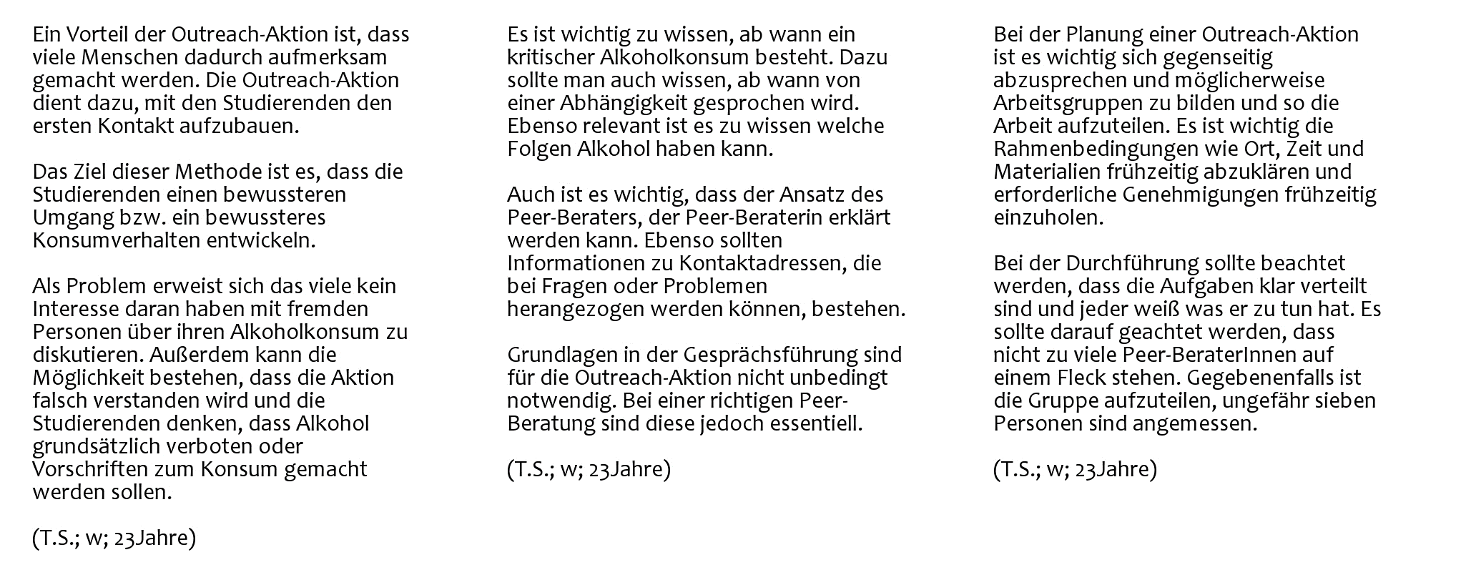
Berichte von Peer-Berater:innen (1):

Slide 18
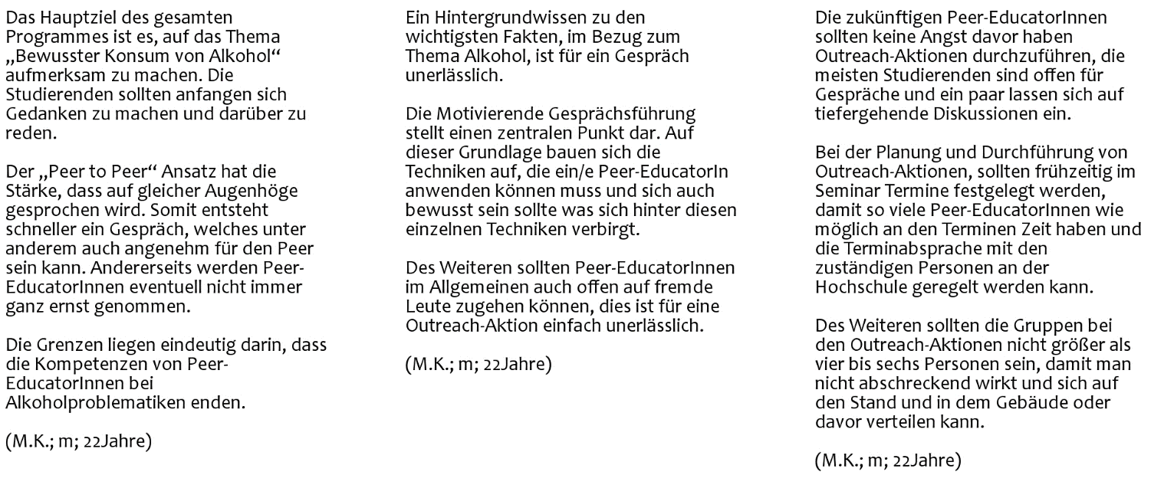
Berichte von Peer-Berater:innen (2):

Slide 19
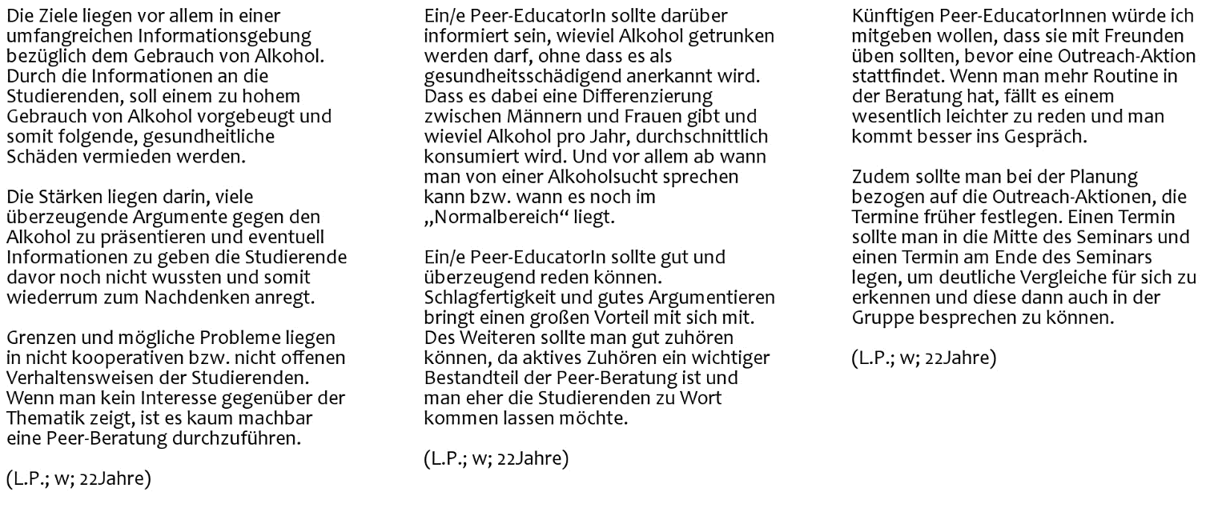
Berichte von Peer-Berater:innen (3):

